Slide 1



Các bạn hãy giúp mình nướng bánh pizza để mời các bạn của mình nhé!

Slide 2




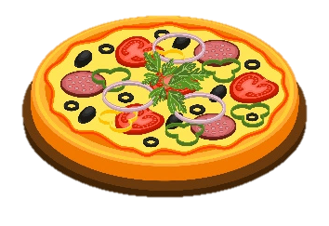
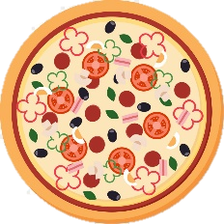



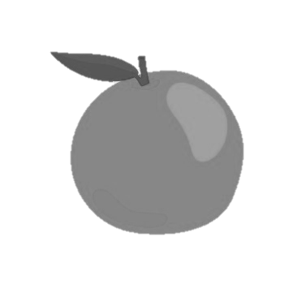


Phân số thể hiện số
quả cam được tô màu là:
5
7

Slide 3
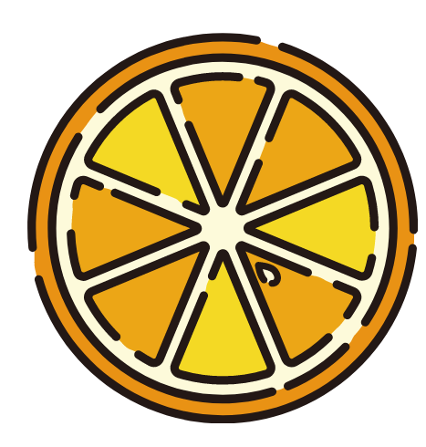




Em hãy viết phân số thể hiện phần bánh pizza còn lại trong hình
3
8

Slide 4
Em hãy nêu tử số, mẫu số trong phân số sau đây:
Tử số
3
8
Mẫu số

Slide 5

Chúng ta đã nướng được 3 cái bánh nhưng có 4 bạn, vậy làm sao chia đều cho 4 bạn đây???

Slide 6


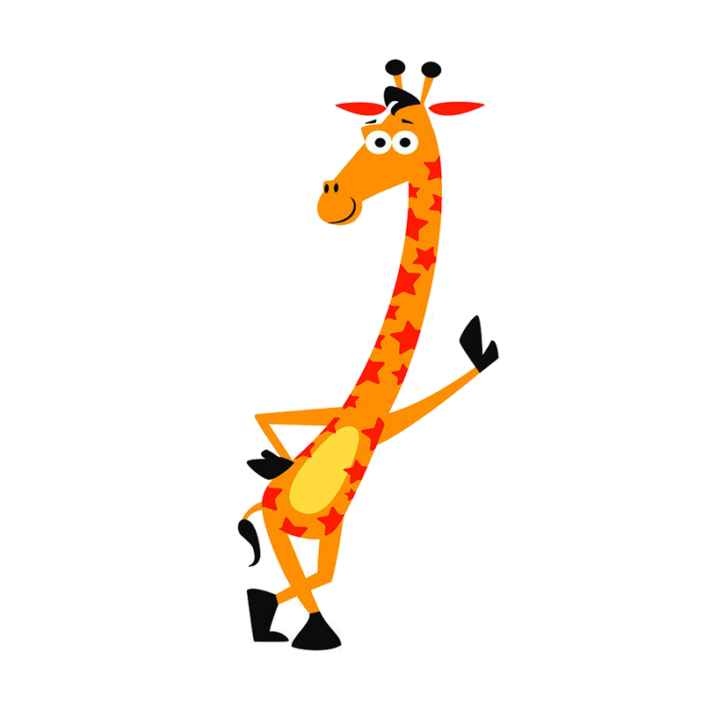









Slide 7


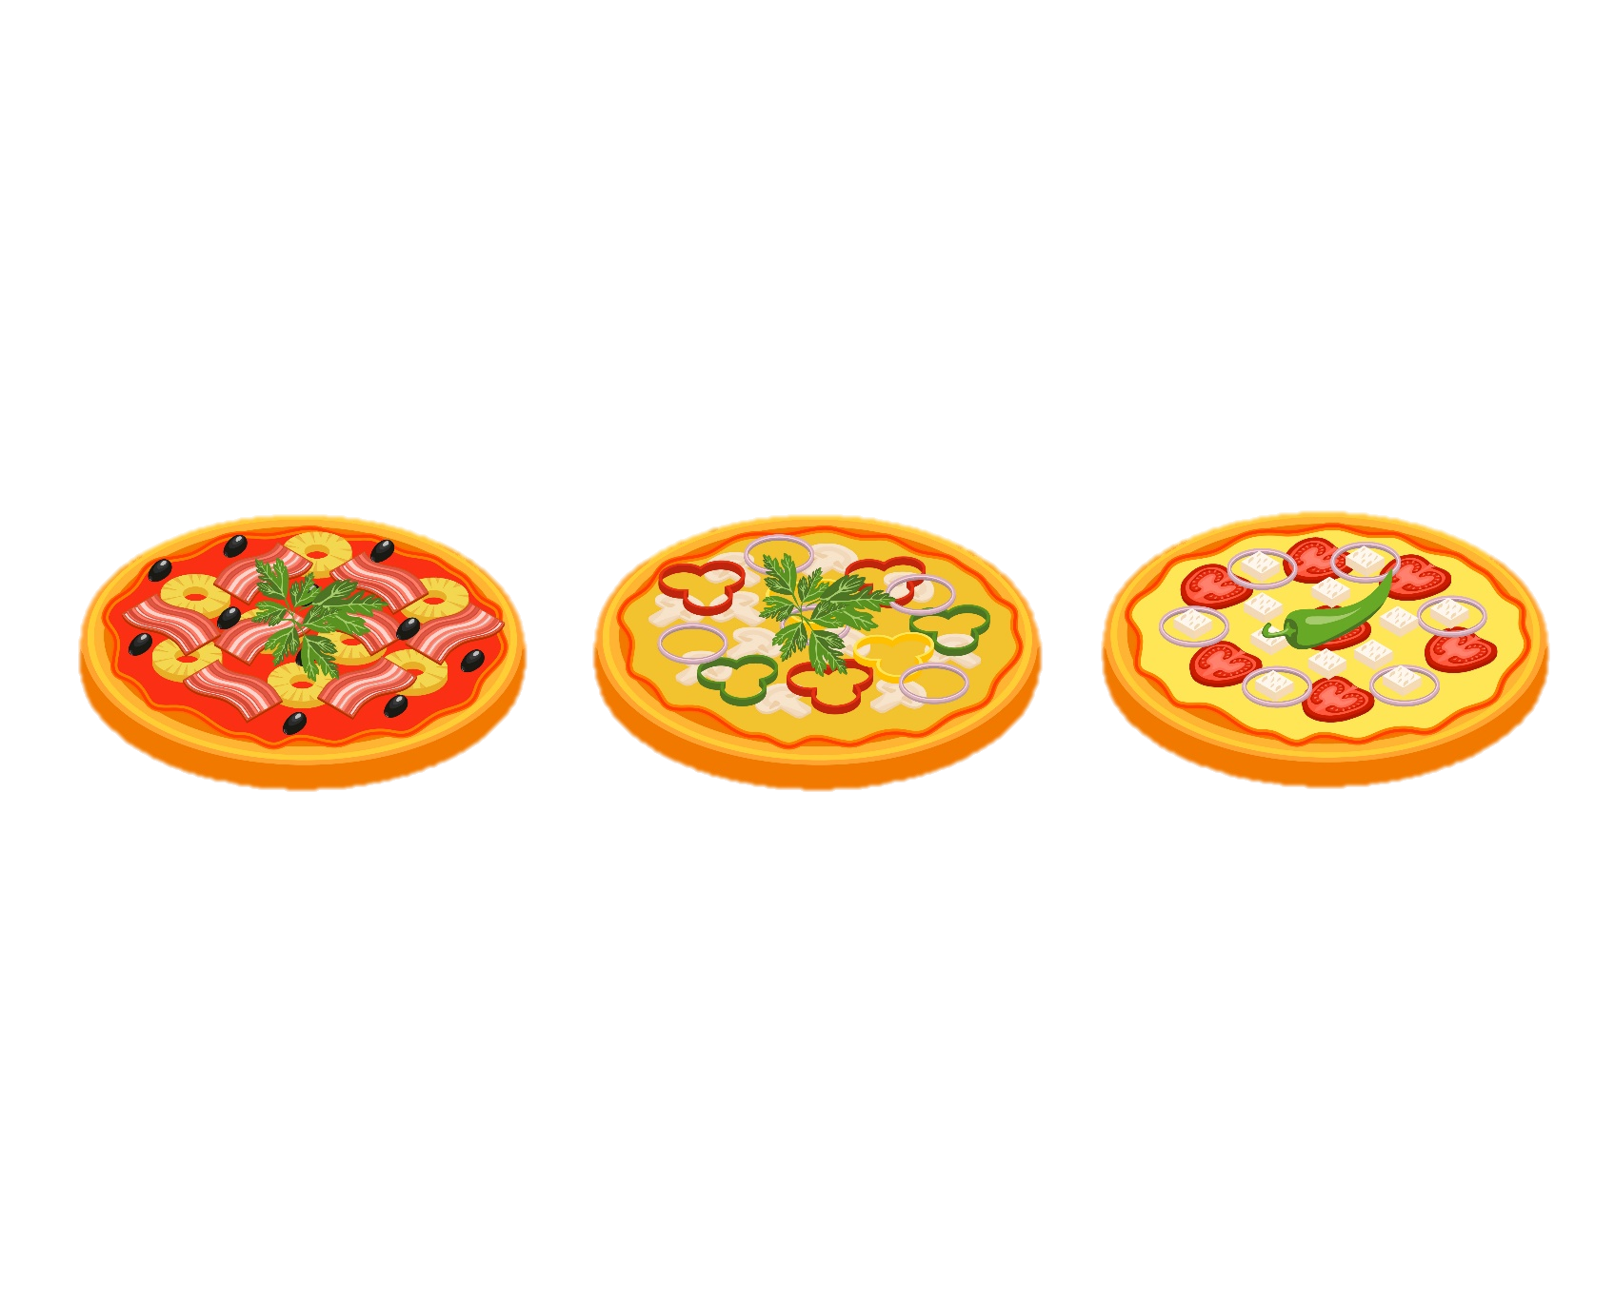
a)
3: 3 = 1
3 : 4 = ?
Chia đều 3 cái bánh cho 3 bạn thì mỗi bạn được 1 cái bánh. Nếu chia đều 3 cái bánh cho 4 bạn thì mỗi bạn được mấy phần cái bánh nhỉ?

Slide 8






Slide 9


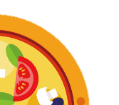




Slide 10
Ta viết:
3 : 4 =
(cái bánh)
3
4

Slide 11
Tử số
3
3 : 4 =
4
Mẫu số
Số bị chia
Số chia

Slide 12
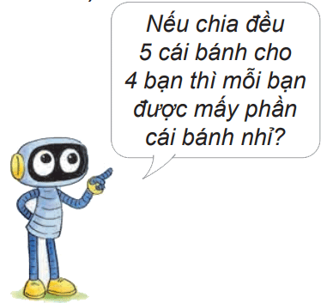
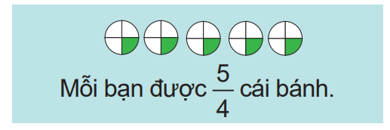
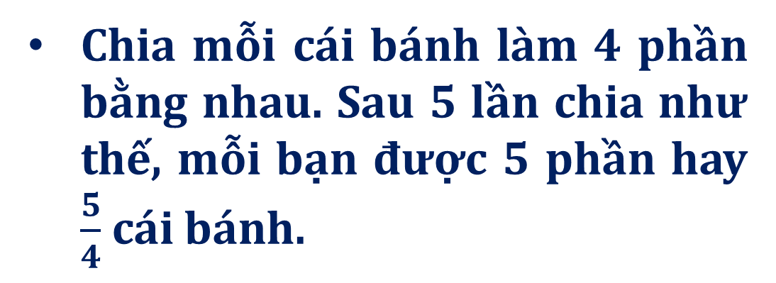

Ta có thể làm như sau:
b)
Chia mỗi cái bánh làm 4 phần bằng nhau. Sau 5 lần chia như thế, mỗi bạn được 5 phần hay $\frac{5}{4}$ cái bánh.
Ta viết: 5 : 4 = $\frac{5}{4}$ cái bánh.

Slide 13
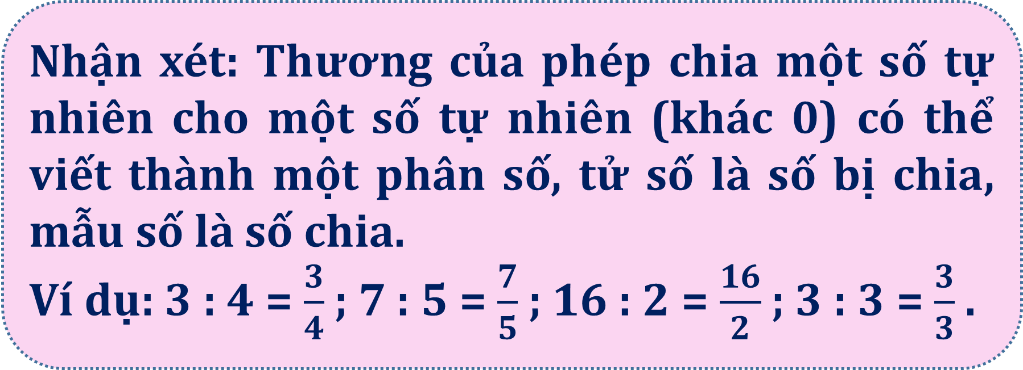
Nhận xét: Thương của phép chia một số tự nhiên cho một số tự nhiên (khác 0) có thể viết thành một phân số, tử số là số bị chia, mẫu số là số chia.
Ví dụ: 3 : 4 = $\frac{3}{4}$ ; 7 : 5 = $\frac{7}{5}$ ; 16 : 2 = $\frac{16}{2}$ ; 3 : 3 = $\frac{3}{3}$ .

Slide 14



Mọi số tự nhiên có thể viết thành một phân số có tử số là số tự nhiên đó và mẫu số bằng 1.

